Slide 1
La memoria
Intro
Ogni sistema che elabora dati, come anche il nostro cervello, ha bisogno di uno spazio di lavoro veloce per calcoli immediati e uno spazio capiente per conservare i dati in modo duraturo. Nel computer questi due ruoli sono svolti principalmente dalla RAM per il lavoro immediato e dagli SSD/HDD per l’archiviazione permanente.
Ogni sistema di elaborazione dati necessita di:
Memoria a lungo termine: persistenza delle informazioni
Memoria a breve termine: area di lavoro veloce per dati e istruzioni
Nei computer queste corrispondono a:
RAM: veloce, volatile, dimensione limitata: memoria di lavoro
Memorie di massa (SSD/HDD): persistenti, capienti, più lente: memoria a lungo termine

Slide 2
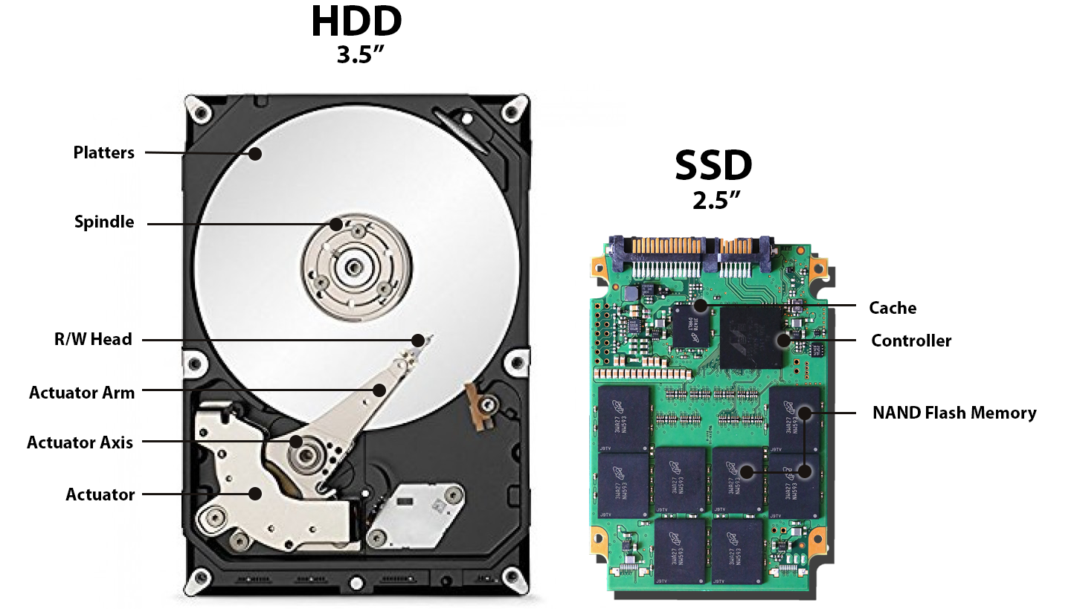
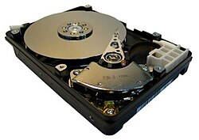
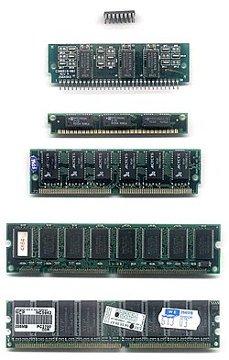
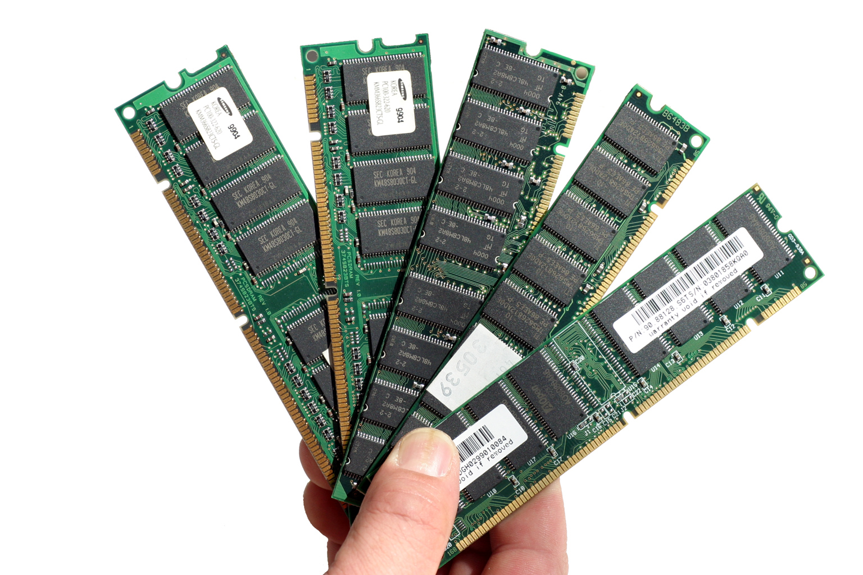
RAM vs Memoria di Massa
La RAM ospita i dati che la CPU sta elaborando. Se il computer si spegne, il contenuto della RAM si perde. Le memorie di massa invece conservano tutto, ma hanno tempi di accesso molto più elevati.
RAM | SSD/HDD
Veloce | Più lenta
Volatile | Persistente
Limitata | Molto capiente
Per dati/istruzioni in uso | Per archiviazione

Slide 3
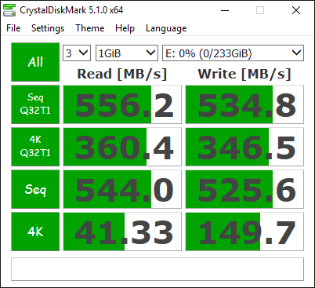
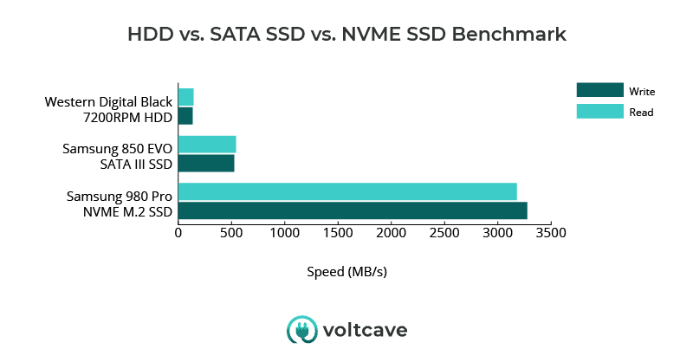
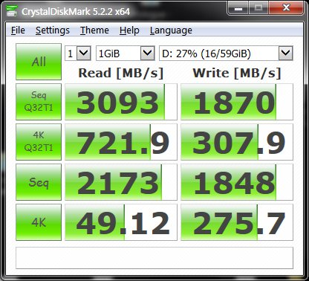
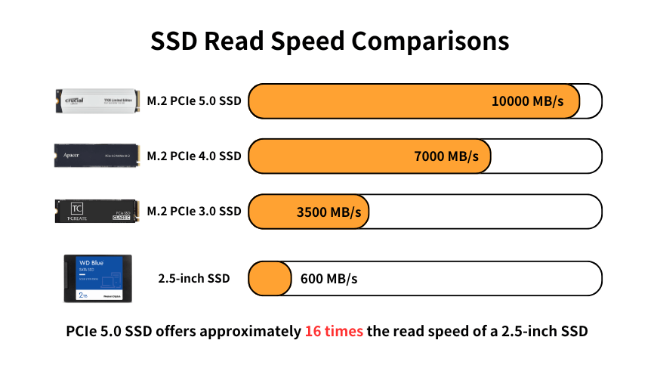
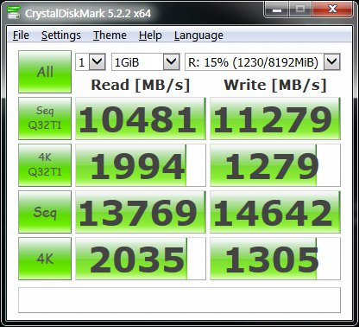
Velocità memorie
Samsung EVO 750 250 GB
SATA3
NVME PCI-express 1TB Samsung SSD
RAM DDR4 3000MHz

Slide 4
Memoria di un processo
Un processo non lavora direttamente sugli indirizzi fisici della RAM. Il sistema operativo gli fornisce una visione astratta e privata della memoria, molto più grande di quella realmente disponibile. Il kernel decide quali parti di questa memoria sono effettivamente utilizzabili.
Ogni processo vede uno spazio di memoria continuo e privato: la memoria virtuale composta da indirizzi astratti, non fisici
Dimensione dipendente dall'architettura:
32 bit → 4 GiB (2³²)
64 bit → 16 EiB (2⁶⁴)
L’accesso è sempre controllato e autorizzato dal kernel

Slide 5
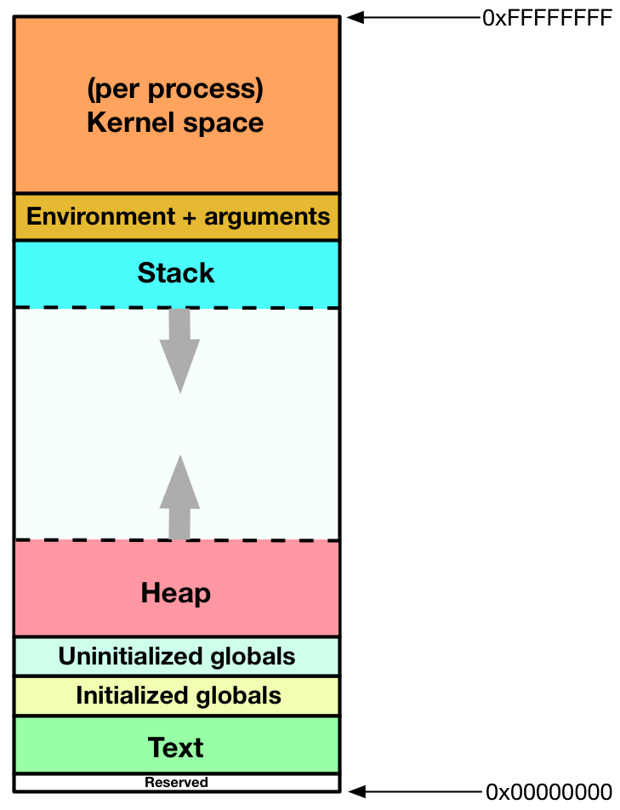
Layout della memoria di un processo
Ogni processo ha delle aree con funzioni diverse: il codice eseguibile, variabili globali, memoria dinamica allocata a runtime, e lo stack per le chiamate di funzione. Nella parte più alta ci sono ambiente e argomenti, e una zona riservata al kernel che il processo non può toccare.
Area | Contenuto
Text | Codice eseguibile
Initialized Globals | Variabili globali inizializzate
Uninitialized Globals | Variabili globali non inizializzate
Heap | Allocazioni dinamiche (cresce verso indirizzi ↑)
Stack | Attivazioni di funzioni e variabili automatiche (cresce verso indirizzi ↓)
Environment + Arguments | Variabili ambiente + argomenti da linea di comando
Kernel Space | Dati del kernel relativi al processo (non accessibile)

Slide 6
Stack e Heap
Lo stack è gestito automaticamente dalla CPU e si adatta alle chiamate di funzione. L’heap invece è gestito dal programma stesso: se allochiamo memoria, dobbiamo anche ricordarci di liberarla. Uno stack troppo grande causa stack overflow, mentre un heap mal gestito porta a leak di memoria.
Heap
Memoria allocata dinamicamente (malloc in C)
Cresce quando servono nuove aree
Stack
Supporta le chiamate di funzione
Ogni chiamata crea uno stack frame
Dimensione limitata (es.: 8 MiB di default)

Slide 7
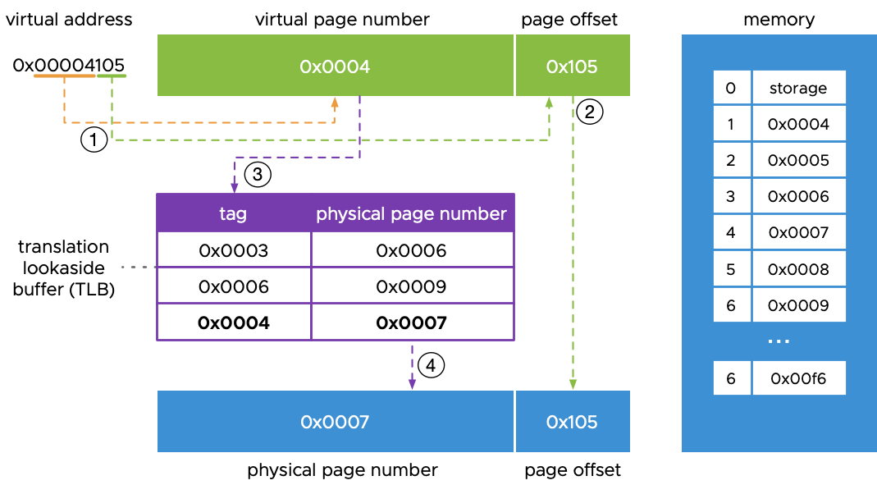
Perché serve la Memoria Virtuale
La memoria virtuale permette di far girare molti programmi contemporaneamente anche se la RAM è poca. La MMU traduce gli indirizzi e permette che una pagina virtuale possa stare in qualsiasi punto della RAM, o anche fuori dalla RAM quando non serve.
La RAM è limitata, lo spazio virtuale no
Il kernel usa la MMU (Memory Management Unit) per:
Mappare pagine virtuali su pagine fisiche
Tradurre dinamicamente indirizzi virtuali in indirizzi fisici e viceversa
Granularità della mappatura: pagina di 4 KiB
Page offset: la parte di un indirizzo virtuale che specifica la posizione esatta di un byte all'interno di una pagina di memoria

Slide 8
Vantaggi principali della memoria virtuale
1. Il sistema mappa in RAM solo ciò che serve davvero
Un processo può dichiarare molta memoria, ma spesso solo una parte viene realmente utilizzata. Grazie alla memoria virtuale, il sistema operativo carica in RAM solo le pagine di memoria richieste. Il resto rimane su disco e viene caricato solo se serve (demand paging).
Si risparmia RAM e si possono eseguire più programmi contemporaneamente.
2. Non tutti i processi sono attivi contemporaneamente
Un programma può restare per molto tempo inattivo (ad esempio una finestra aperta in background). Il sistema può spostare le parti meno usate sul disco (swap) per lasciare più RAM ai programmi attivi.
Gestione più efficiente delle risorse.

Slide 9
Vantaggi principali della memoria virtuale (II)
3. Copy-On-Write (COW)
Quando un processo crea una copia di sé (ad esempio con fork() in Unix), inizialmente condivide la stessa memoria con il processo originale.
Solo se una delle due copie modifica una pagina, il sistema duplica solo quella pagina specifica.
Evitare copie inutili, grande risparmio di RAM.
4. Condivisione del codice tra processi
Molti programmi usano le stesse librerie (es: libc, librerie grafiche, ecc.) e più istanze dello stesso programma hanno lo stesso codice macchina.
Il codice è read-only e può essere condiviso in RAM tra più processi.
Si evita di caricare la stessa cosa più volte. Meno memoria occupata.

Slide 10
Vantaggi principali della memoria virtuale (III)
5. Consumo RAM reale molto minore della memoria virtuale totale
Ogni processo può avere un proprio spazio di indirizzamento virtuale enorme (es. 128TB in sistemi a 64 bit), ma questo non significa occupare realmente quella memoria in RAM.
La RAM contiene solo pagine:
realmente usate
non spostate su disco
non condivisibili
Il sistema può gestire più processi di quanti la RAM basterebbe in teoria.
Caratteristica | Funzionamento | Vantaggio
Demand paging | Carica solo ciò che serve | Risparmio RAM
Swap | Sposta su disco ciò che non serve subito | Più processi attivi
Copy-On-Write | Duplica solo se ci sono modifiche | Evita copie inutili
Codice condiviso | Stessa pagina codice usata da più processi | Meno duplicazioni
Spazio virtuale > RAM | Illusione di molta memoria | Flessibilità, scalabilità

Slide 11
Strumenti di monitoraggio
Questi strumenti ci permettono di osservare in tempo reale l’uso della memoria da parte del sistema e dei processi. Le nomenclature non sempre coincidono tra sistemi diversi.
Sistema | Strumento
Linux + macOS | ps, top
macOS | vm_stat, vmmap, Monitoraggio Attività
Linux | vmstat, free, pmap, /proc/[pid]/maps
"The memory managers of Linux and Mac OS X are complex beasts, and working out the memory usage of a process is a black art."
http://stackoverflow.com/questions/26377566/node-js-memory-jch

